Slide 1
Программа дополнительного
образования
физкультурно-оздоровительной направленности
«Степ-данс»
инструктор по физическому культуре
МБДОУ «Детский сад № 9»
Города Бийска
Полякова Вера Тимофеевна

Slide 2
Программа дополнительного образования разработана
с учетом нормативных документов:
Федеральный закон от 29.12.2012 № 273-ФЗ «Об образовании в Российской Федерации».
Приказ Министерства образовании и науки РФ № 1155 от 17 октября 2013 года «Об утверждении федерального государственного образовательного стандарта дошкольного образования».
Санитарно-эпидемиологические правила и нормативы СанПиН 2.4.1.3049-13 «Санитарно-эпидемиологические требования к устройству, содержанию и организации режима работы в дошкольных образовательных организациях» (утв. Постановлением Главного государственного санитарного врача РФ от 15 мая 2013 №26).

Slide 3
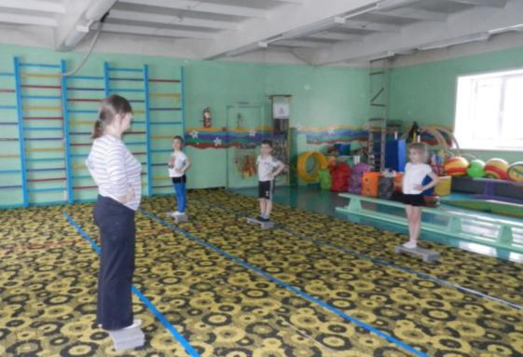
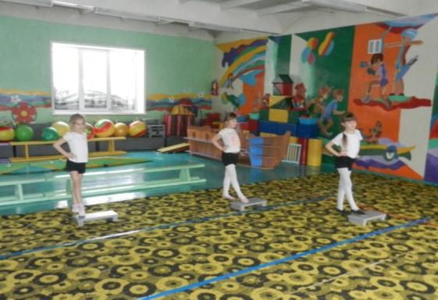
Новизна
Новизна данной Программы заключается в:
том, что наряду с традиционными формами упражнений, проводятся специальные упражнения по степ-аэробике,
в активизации интереса к занятиям через танцы, игры, развлечения, сказки, т.е. все, что вызывает эмоциональный отклик и активный интерес у ребенка,
в использовании музыкального сопровождения для создания у детей определенного настроения и выразительности исполнения движений.

Slide 4
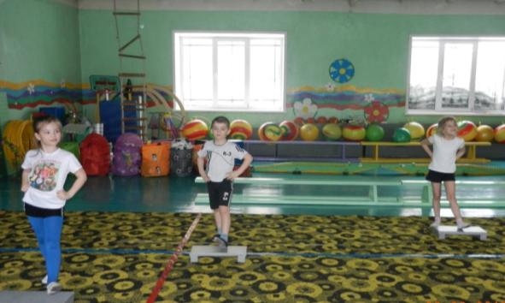
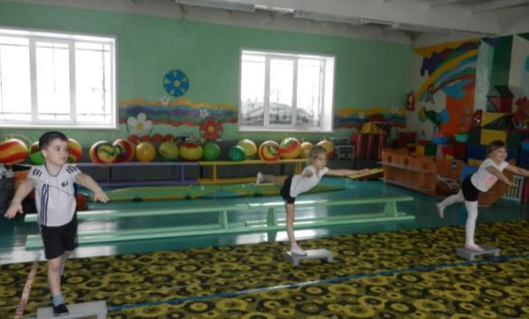
Актуальность
Физической культуре и спорту в настоящее время уделяется все больше внимания.
В связи с этим все большее значение приобретают научные знания, методические приемы, новые технологии в работе с детьми.
В настоящее время актуально совершенствование старых и поиск новых форм, средств и методов физического воспитания детей дошкольного возраста.
На наш взгляд у степ-аэробики много достоинств:
повышение интереса у детей к занятиям физической культуры;
формирование устойчивого равновесия, так как двигательная деятельность осуществляется на уменьшенной площади опоры;
развитие у ребенка уверенности, ориентировки в пространстве, общей выносливости, совершенствование точности движений;
воспитание физических качеств: ловкости, быстроты, силы и др.;
повышение выносливости, а вслед за этим и сопротивляемости организма.
Но самое главное достоинство степ-аэробики - ее оздоровительный эффект!

Slide 5
Цель: физическое развитие детей старшего дошкольного возраста средствами занятий физкультурно-оздоровительной направленности (степ-аэробики).
Задачи:
1. Оптимизировать рост и развитие опорно-двигательного аппарата (формирование правильной осанки, профилактика плоскостопия).
2. Содействовать развитию и функциональному совершенствованию органов дыхания, кровообращения, сердечно-сосудистой системы организма.
3. Улучшить физические способности: координацию движений, силу, выносливость, скорость, чувство равновесия, ориентировку в пространстве.
4. Закреплять умение детей ритмично двигаться в соответствии с характером музыки .
5. Воспитывать морально-волевые качества: внимание, сосредоточенность, настойчивость в достижении положительных результатов, выдержку.

Slide 6
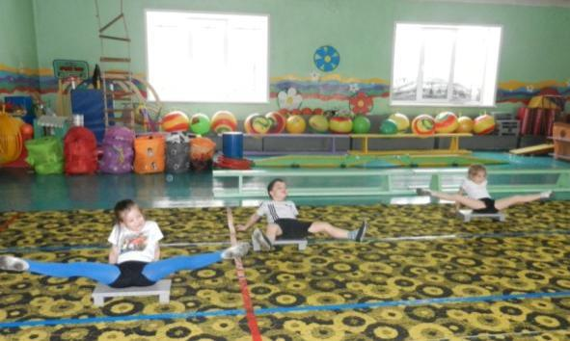
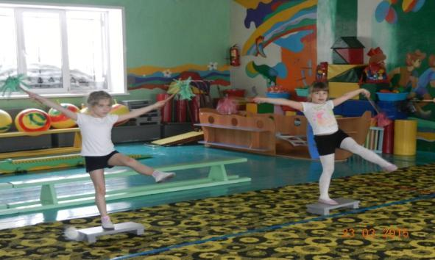
Отличительные особенности данной программы
Отличительные особенности программы «Степ-данс» от уже существующих в этой области заключается в том, что в одном занятии совмещены разные формы работы с детьми.
Упражнения для степ - аэробики подбирались преимущественно циклического характера (в основном, это ходьба), вызывающие активную деятельность органов кровообращения и дыхания, усиливающие обменные процессы, простые по своей двигательной структуре и доступные детям.
Каждый занятие состоит из подготовительной, основной и заключительной части.

Slide 7
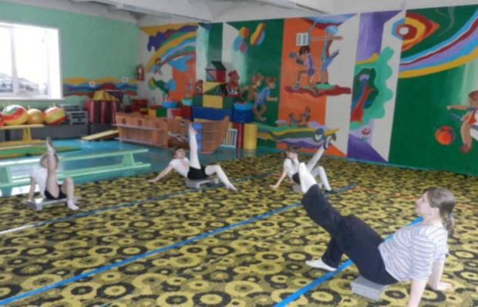
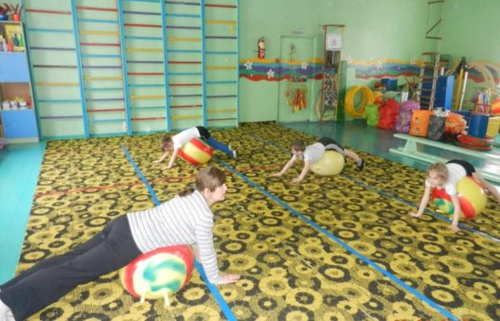
Сроки реализации программы
Программа дополнительного образования рассчитана на 1 год.
Занятия проводятся в спортивном зале в игровой форме, 1раз в неделю во вторую половину дня, продолжительность деятельности: 25-30 минут.
Занятия по данной программе состоят из теоретической и практической части.

Slide 8
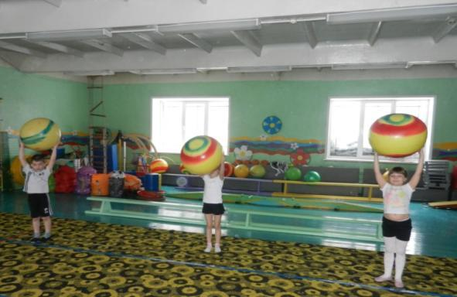
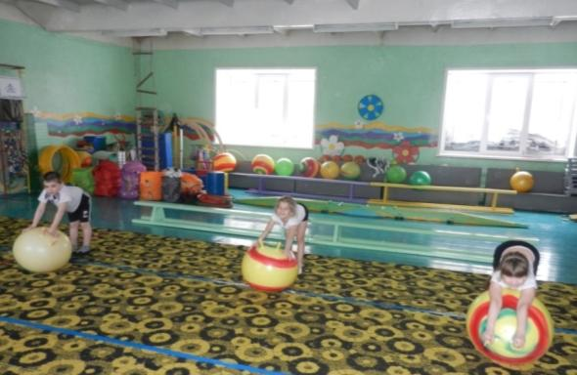
Формы работы
Аэробика может проводиться:
в виде полных занятий оздоровительно-тренирующего характера с детьми старшего дошкольного возраста (продолжительность 25-35 минут);
как часть занятия (продолжительность 10-15 минут);
в форме утренней гимнастики, что усиливает ее оздоровительный и эмоциональный эффект;
в виде показательных выступлений детей на праздниках;
как степ-развлечение.
Один комплекс степ-аэробики как полного занятия выполняется детьми в течение одного месяца (4 занятия). Некоторые упражнения, по мере их усвоения, могут видоизменяться, усложняться.

Slide 9
Ожидаемые результаты
1. Оптимизируется рост и развитие опорно-двигательного аппарата (формирование правильной осанки, профилактика плоскостопия), воспитанник может сохранять правильную осанку.
2. Улучшится работа органов дыхания, кровообращения, сердечно-сосудистой системы организма.
3. Улучшатся физические способности, воспитанник проявляет развитие мышечной силы, гибкости, выносливости, координации движений, силы, чувства равновесия, ориентировки в пространстве.
4. Закрепится умение детей ритмично двигаться в соответствии с характером музыки, воспитанник может выполнять упражнения из разных исходных положений четко и ритмично, в заданном темпе, под музыку, по словесной инструкции.
5. Воспитанник правильно выполняет все виды основных движений на степ-платформах, знает основные базовые шаги, умеет выполнять комплексы упражнений в определённом порядке и в точном соответствии с музыкальным сопровождением.
6. Воспитанник проявляет дисциплинированность, выдержку, внимание, сосредоточенность, настойчивость в достижении положительных результатов, самостоятельность и творчество в двигательной деятельности, демонстрирует красоту, грациозность, выразительность движений.

Slide 10
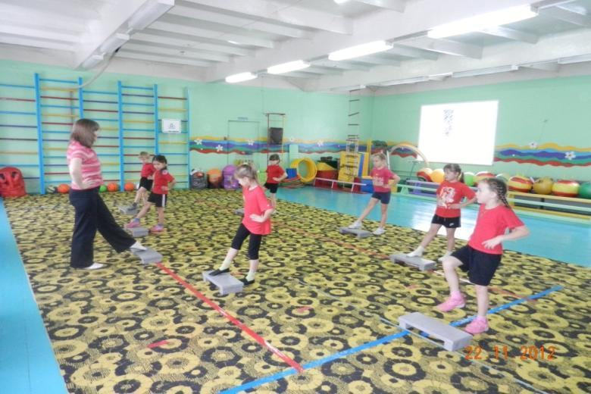
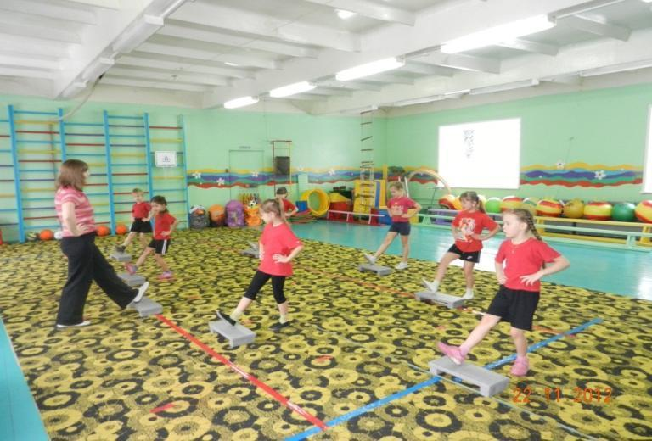

Slide 11
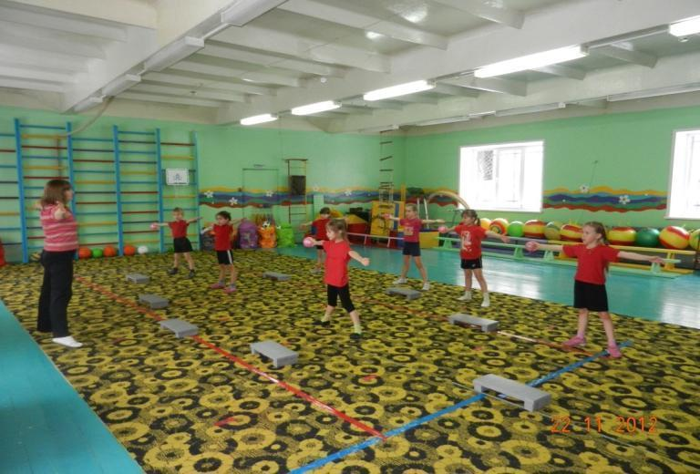
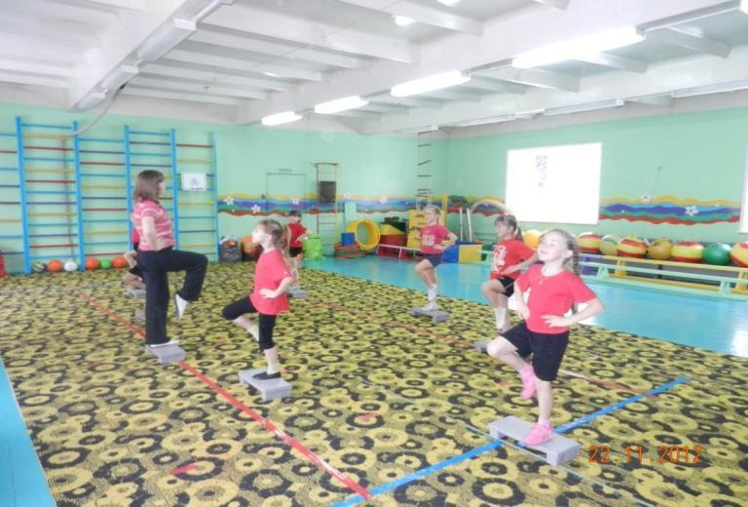

Slide 12
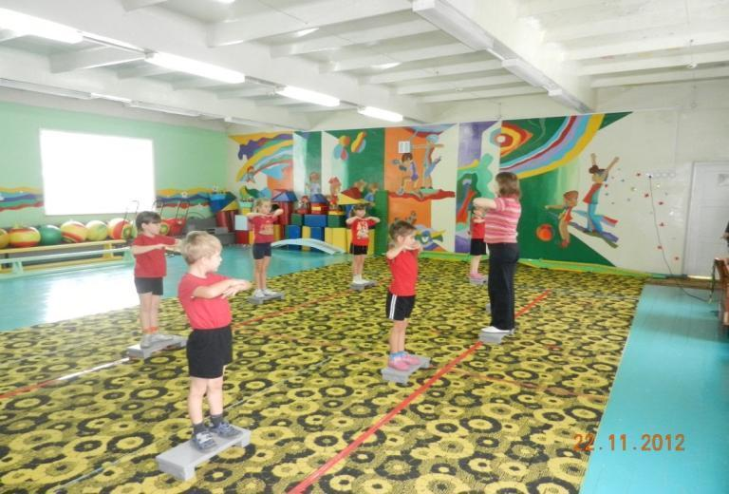
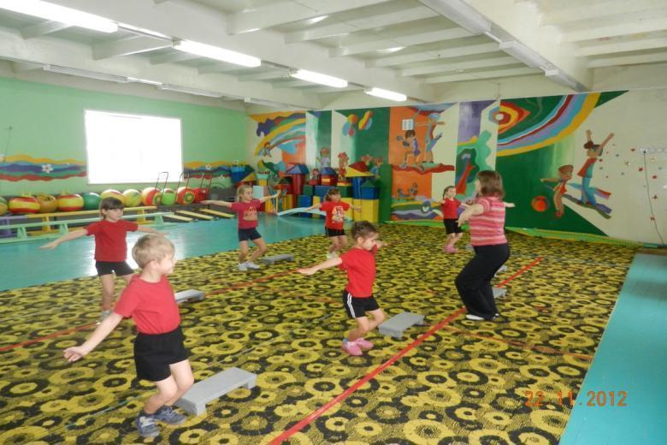

Slide 13
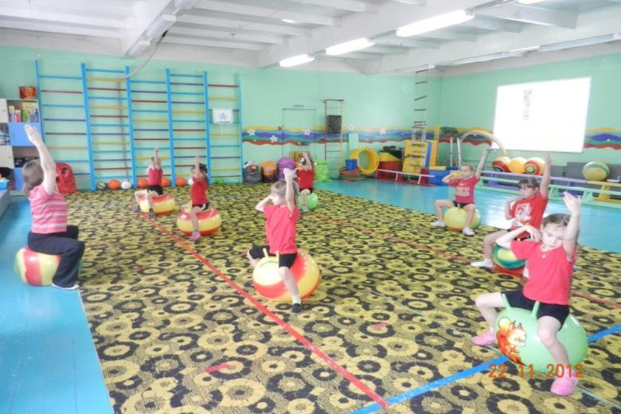
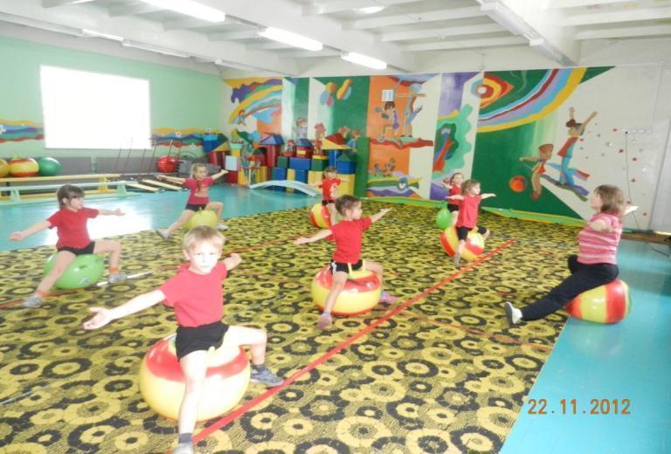

Slide 14
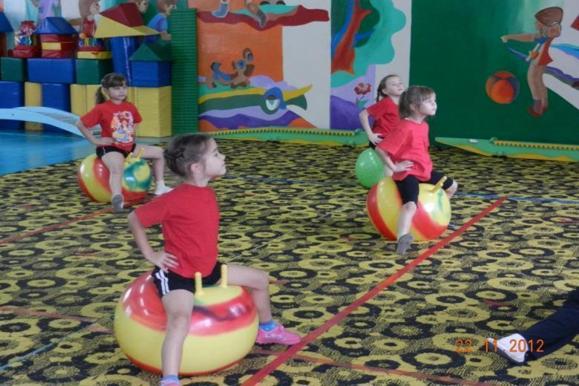
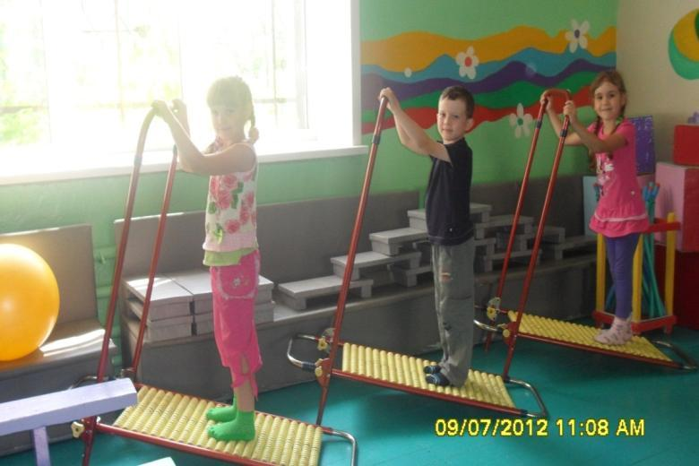

Slide 15
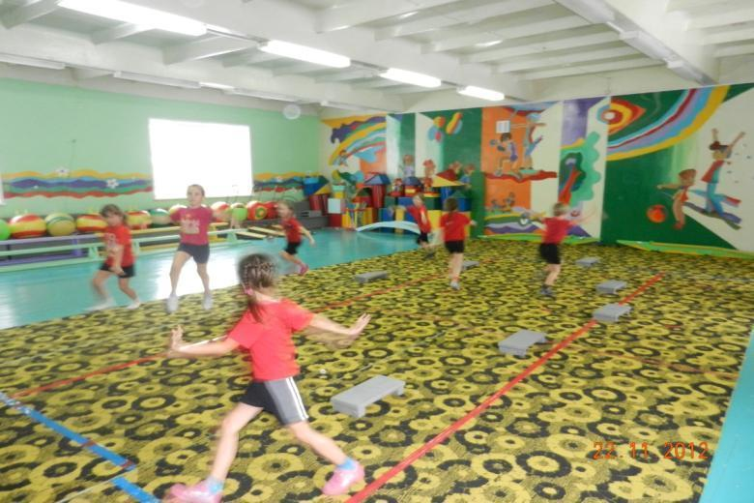
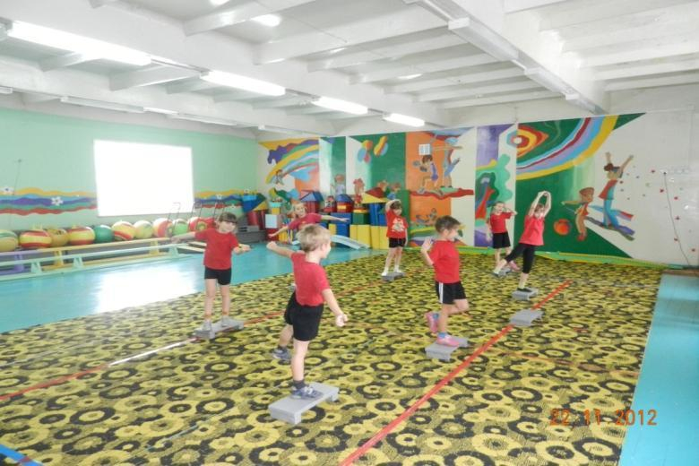

Slide 16
Спасибо за внимание

